Slide 1

VBS项目交流20140328

Slide 2
上周发现的问题：
VBS系统读写问题；
VBS系统重装，备份数据不丢失问题；
VBS系统向vCenter注册部署问题；
Github服务器搭建；

Slide 3
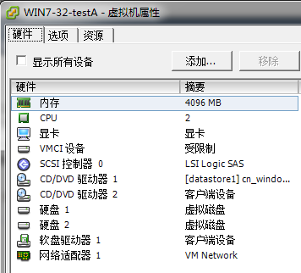
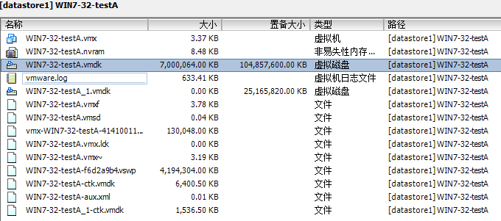
VBS系统读写问题
我们的理解是：在vSphere系统中，一个虚拟磁盘其实就是一个VMDK文件，所以VBS系统读写虚拟磁盘时只要读写VMDK文件。而vSphere系统自带了VMFS文件系统，VBS系统可以调用VMFS文件系统接口读写VMDK文件。

Slide 4
VBS系统重装，备份数据不丢失问题
VBS系统重装，如果备份数据信息存储在本地，则可能丢失，所以考虑将备份数据相关信息存储在数据库中，这样即使VBS系统重装，也可以通过连接数据库，从数据库中读取备份数据相关信息，从而实现备份数据信息不丢失。

Slide 5
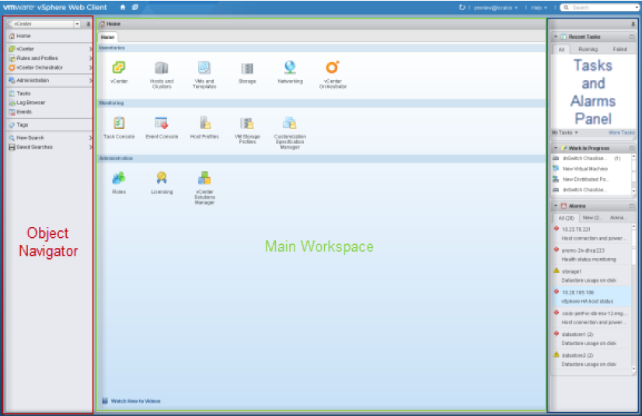
VBS系统向vCenter注册部署问题
vSphere web client相关概念
VBS系统需要扩展Object Navigator部分和Main Workspace部分

Slide 6
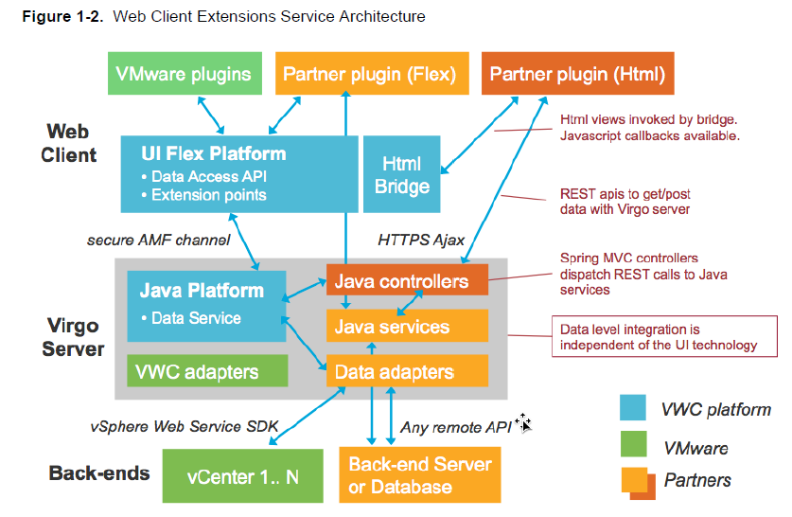
VBS系统向vCenter注册部署问题（续）
Web Client Extensions Service Architecture
对于VBS系统，我们需要扩展web client UI以及Service。UI Extensions为用户提供VBS界面，即图中的Partner Plugin（Flex）和Partner Plugin（Html）；Service Extensions实现VBS系统相应功能，即图中Java Controllers、Java Services、Data adapters。

Slide 7
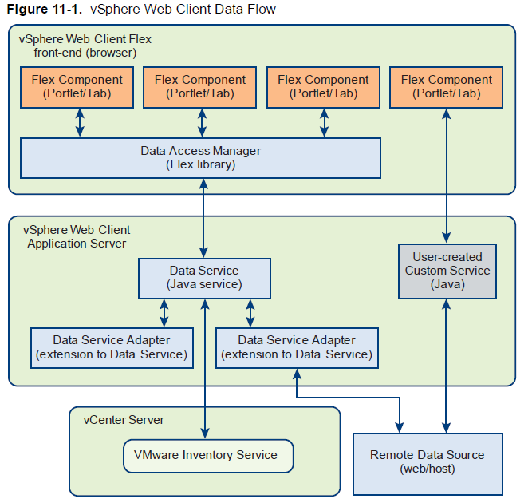
VBS系统向vCenter注册部署问题（续）
vSphere Web Client Data Flow

Slide 8
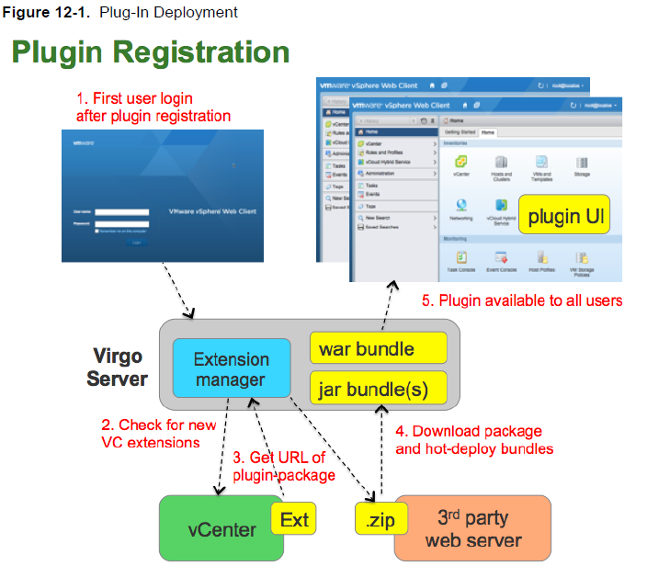
VBS系统向vCenter注册部署问题（续）
Plugin Deployment

Slide 9
VBS系统向vCenter注册部署问题（续）
向vCenter系统注册VBS有两种方式：
利用vSphere API 注册。可以调用ExtensionManager.registerExtension（）方法进行注册；
用vSphere的VIClient进行注册。
1、Create the vim.Extension data object in an XML file, and place that file in a file system
available to the vSphere Client.
2、Run the Windows vSphere Client and connect to the vCenter Server where you need to
register your extension.
3、From the Plug-ins menu select Manage Plug-ins.
4、In the Plug-in Manager window right-click in an empty area at the bottom of the window,
or in an empty column at the right edge of the window, and select New Plug-in.
5、In the Register Plug-in window enter a file name or click the Browse button and locate the
vim.Extension file.
6、Click Register Plug-in.

Slide 10
谢谢！

